Slide 1

Liška obecná
Registrační číslo projektu: CZ.1.07/1.1.38/02.0025
Název projektu: Modernizace výuky na ZŠ Slušovice, Fryšták, Kašava a Velehrad
Tento projekt je spolufinancován z Evropského sociálního fondu a státního rozpočtu České republiky.
Pří_176_Rozmanitost přírody_Liška obecná
Autor: Mgr. Eliška Galíková
Škola: Základní škola Fryšták, okres Zlín, příspěvková organizace

Slide 2
Anotace:
Digitální učební materiál je určen k seznámení žáků s liškou obecnou.
Materiál rozvíjí nově získané vědomosti a dovednosti žáků o lišce.
Je určen pro předmět přírodověda 4. ročník
Tento materiál vznikl jako doplňující materiál k učebnici:
ČLOVĚK A JEHO SVĚT, Přírodověda pro 4. ročník. NOVÁ ŠKOLA, s.r.o., 2010.
ISBN 978–80–7289–211–2.

Slide 3
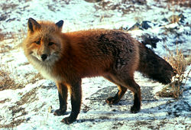

Liška obecná
Základní údaje
Druhy: 50 různě zbarvených poddruhů, z nichž je nejznámější liška stříbrná
Jméno: Liška
Třída: savci
Počet mláďat: průměrný počet 4 na vrh
Řád: šelmy
Čeleď: psovití
Hmotnost: od 6 do 13 kg
Délka života: 18 měsíců až 2 roky, v zajetí až 14 let

Slide 4
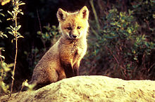
Popis
Liška obývá rozsáhlé i menší lesy od nížin až po horské oblasti, v letním období žije i v polích, kde nachází dobrý kryt v kulturních plodinách
(obilí, řepka, kukuřice).
Základní zbarvení srsti je červené, se stříbrošedým nádechem, s bílou spodinou těla, která začíná na krku a přechází na břicho.
Délka těla lišáka je 60 – 75 cm, lišky 55 – 70 cm.
Má velmi dobrý čich, sluch i zrak. Je velmi ostražitá.
Liška vrhá liščata v dubnu až v květnu v brlohu, který si sama vyhrabe. Používá také brlohy jezevců. Liščata jsou 14 dnů nevidomá. V případě nebezpečí liška přenese, nebo odvede liščata do jiného úkrytu.

Slide 5
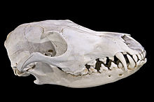
Stavba těla lišky
tělo
ušní boltec
oko
ocas
čenich
končetina
lebka lišky

Slide 6

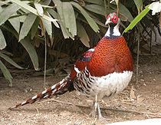

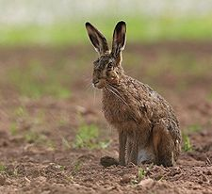
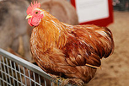
Potrava
Liška je masožravec, v létě příležitostně požírá i rostliny a lesní plody.
Živí se od větších brouků, hlemýžďů a drobných hlodavců až po drobnou zvěř (zajíce, králíky, bažanty), výjimečně srnčata nebo muflončata.
hlemýžď
bažant
králík
zajíc
Zvěř loví hlavně v době odstavování liščat, kdy je spotřeba masité potravy značná, a v době vysoké sněhové pokrývky, kdy se k myšíma hrabošům nedostane.
V době nouze loví i domácí zvířata.

Slide 7
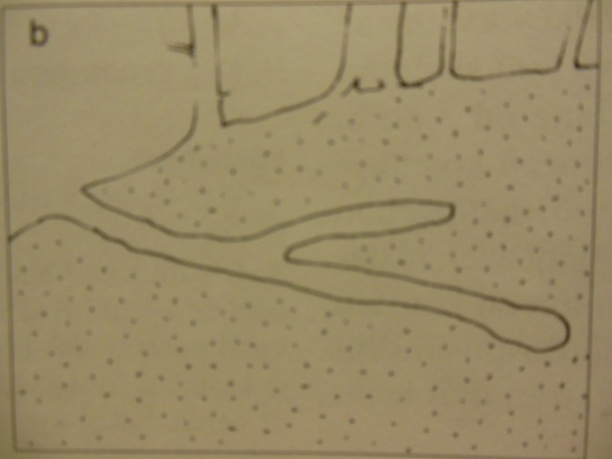
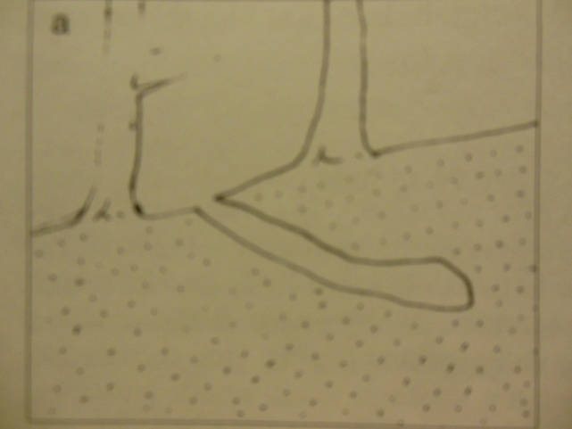
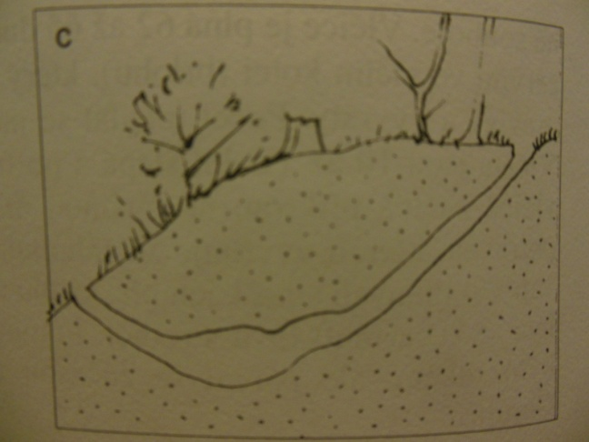
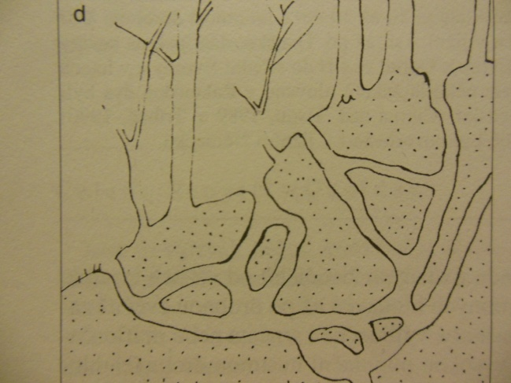
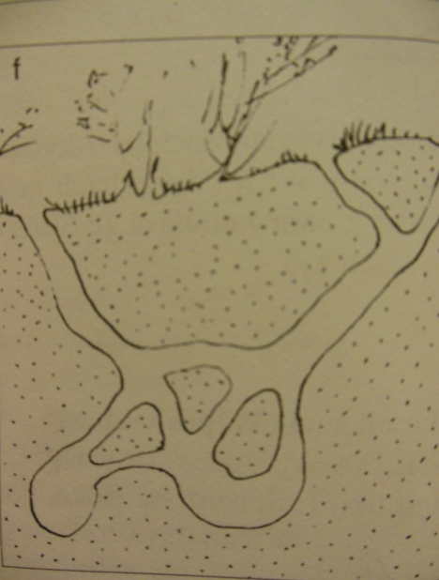
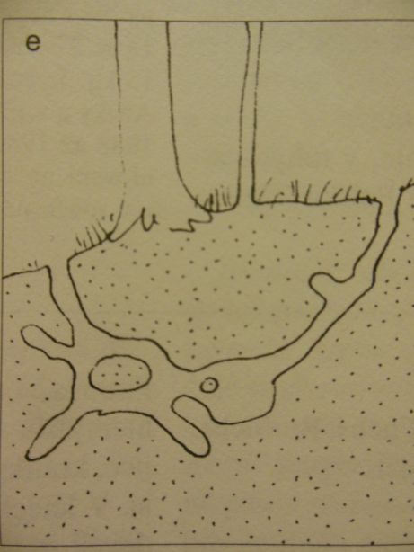
Typy liščích nor
Jednoduchá nora
Mnohaleté nory (města), kde žije často i jezevec

Slide 8
Otázky
Lišky mohou přenášet i nebezpečnou nemoc.
Víš jakou? …………………………………………………………………………………..
Tyto lišky jsou nápadné tím, že ztrácení svou plachost. K takovým
liškám se nikdy nepřibližujte!
Jaké vlastnosti se přiřazují k liškám? ……………………………………………..
Znáš některou bajku, ve které vystupuje liška?
……………………………………………………………………………………………………….
Charakterizuj stručně bajku.
……………………………………………………………………………………………………………………………………………………………………………………………………………..............

Slide 9
Zdroje
Vulpes vulpes standing in snow. In: Wikipedia: the free encyclopedia [online]. San Francisco (CA): Wikimedia Foundation, 2001-, 12.9.2004 [cit. 2013-04-03]. Dostupné z: http://cs.wikipedia.org/wiki/Soubor:Vulpes_vulpes_standing_in_snow.jpg
Vulpes vulpes pup sitting on stone. In: Wikipedia: the free encyclopedia [online]. San Francisco (CA): Wikimedia Foundation, 2001-, 12.9.2004 [cit. 2013-04-03]. Dostupné z: http://cs.wikipedia.org/wiki/Soubor:Vulpes_vulpes_pup_sitting_on_stone.jpg
RenardCrâne. In: Wikipedia: the free encyclopedia [online]. San Francisco (CA): Wikimedia Foundation, 2001-, 31.10.2004 [cit. 2013-04-03]. Dostupné z: http://cs.wikipedia.org/wiki/Soubor:RenardCr%C3%A2ne.jpg
Helix pomatia (Dourbes). In: Wikipedia: the free encyclopedia [online]. San Francisco (CA): Wikimedia Foundation, 2001-, 19.5.2008 [cit. 2013-04-03]. Dostupné z: http://cs.wikipedia.org/wiki/Soubor:Helix_pomatia_(Dourbes).jpg
Bjchwzh. In: Wikipedia: the free encyclopedia [online]. San Francisco (CA): Wikimedia Foundation, 2001-, 23.5.2006 [cit. 2013-04-03]. Dostupné z: http://cs.wikipedia.org/wiki/Soubor:Bjchwzh.jpg
Kaninchen3. In: Wikipedia: the free encyclopedia [online]. San Francisco (CA): Wikimedia Foundation, 2001-, 5.1.2006 [cit. 2013-04-03]. Dostupné z: http://cs.wikipedia.org/wiki/Soubor:Kaninchen3.jpg

Slide 10
ČLOVĚK A JEHO SVĚT, Přírodověda pro 4. ročník. NOVÁ ŠKOLA, s.r.o., 2010. ISBN 978–80–7289–211–2.
Myslivost, SILVESTRIS, 1997. ISBN 80 – 901775 – 1 - 4
Kuře - Melbourne Ukázat 2005.jpg. In: Wikipedia: the free encyclopedia [online]. San Francisco (CA): Wikimedia Foundation, 2001-, 18.12.2005 [cit. 2013-04-03]. Dostupné z: http://cs.wikiquote.7val.com/;s=fGyjMr_mlp4y3DEJh9D3U11/wiki/Soubor:Chicken_-_melbourne_show_2005.jpg
01-sfel-08-009a - crop. In: Wikipedia: the free encyclopedia [online]. San Francisco (CA): Wikimedia Foundation, 2001-, 19.6.2010 [cit. 2013-04-03]. Dostupné z: http://cs.wikipedia.org/wiki/Soubor:01-sfel-08-009a_-_crop.jpg

